Slide 1
Тема урока:
Всероссийская научно-методическая конференция 10 ноября 2013 - 30 января 2014 "Педагогическая технология и мастерство учителя"
«Буквы и, ы после ц».
Электронное периодическое издание НАУКОГРАД
Ноябрь 2013 – февраль 2014

Slide 2
Цели урока:
- знать:
от чего зависит выбор и-ы после ц;
- уметь:
применять на практике изученную орфограмму.

Slide 3
циркуль
полиция
перцы
цып-цып

Slide 4
Слова-исключения:
цыц
на цыпочках

Slide 5
ц…на
е
?
цéнный
ц…нтральный
е
?
цéнтр

Slide 6
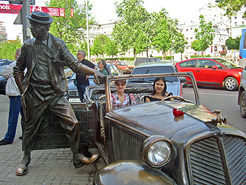

Slide 8
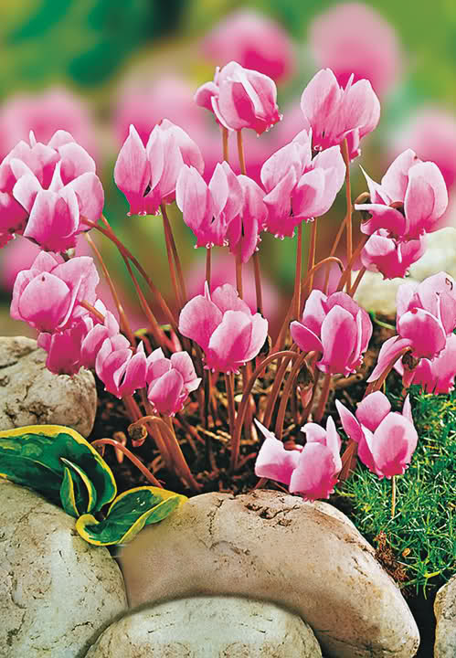

Slide 9
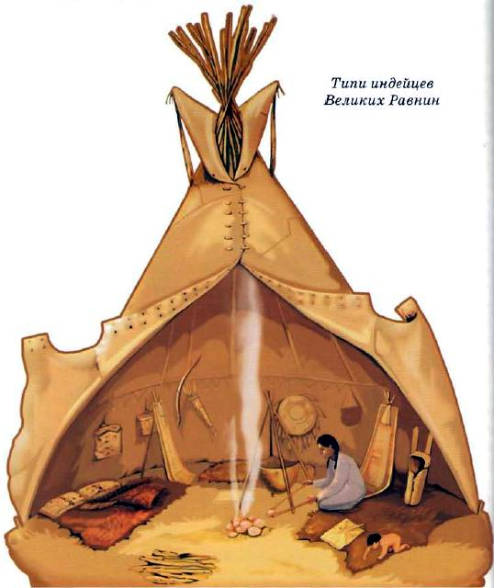

Slide 10
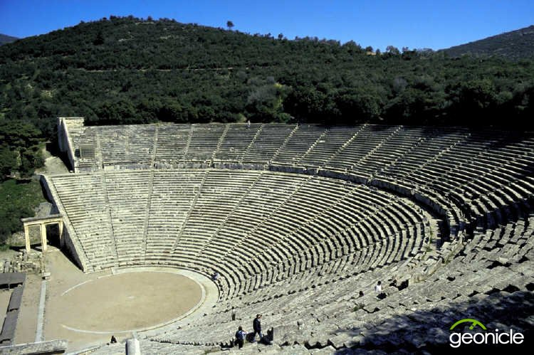

Slide 12
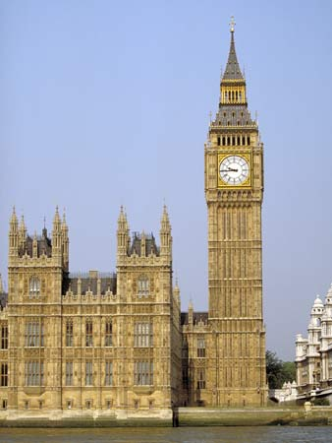

Slide 14
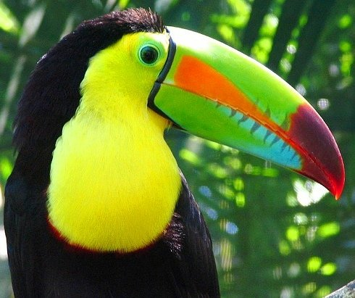

Slide 15
Вариант I
Вариант II
папин мотоц…кл
птиц…ны перья
российская авиац…я
праздничная иллюминац…я
куниц…н хвост
твердый панц…рь
встать на ц…почки
крикнуть «ц...ц»
вчерашний ц…клон
наши пловц…

Slide 16
Взаимопроверка
Вариант I
Вариант II
папин мотоцикл
птицыны перья
российская авиация
праздничная иллюминация
куницын хвост
твердый панцирь
встать на цыпочки
крикнуть «цыц»
вчерашний циклон
наши пловцы
Оценка: 0 ошибок – «5»;
1-2 ошибки – «4»;
3 ошибки – «3»;
4-5 ошибок – «2».

Slide 17
Подведём итог.
Было интересно…
Вызвало затруднение…
Нужно выучить…

Slide 18
Домашнее задание:
§ 87
Упражнение 447
или
Выписать из книги 5 предложений с примерами на изученную орфограмму.

Slide 19
Спасибо за работу!

